Slide 1
Status Report #24
2020. 04. 24 (Fri)
M1 FUJIWARA Tomomasa

Slide 2
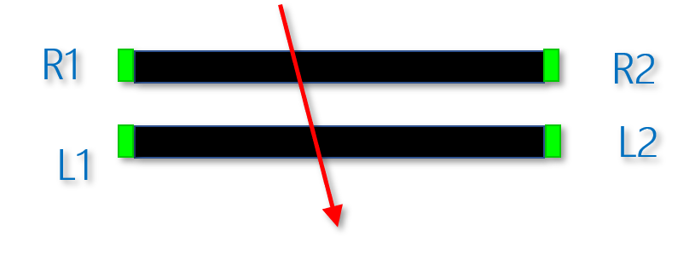
Cosmic-ray
今週初めに, リモートで測定できるように設定変更の作業を行った.
〈主な変更点〉
*Bias supply: connect LAN
* QDC gate vs. signal のタイミング調整
* トリガー: ToF all ch coin. ⇒ All coin. ⊕ Clock.
*Clock.: 50M Hz → Scaler → Carryout
⇒ V_{th}変更, シンチ・MPPC回路交換以外の作業はリモートで可能
MPPC 基盤: 基盤表面の一部を削り, GNDピンにつながる経路とベタをつないだ
月曜からデータ取得を再開
L(下側) のMPPC のみ電圧を変更. 178.8, 190.8, 202.8 [V]

Slide 3
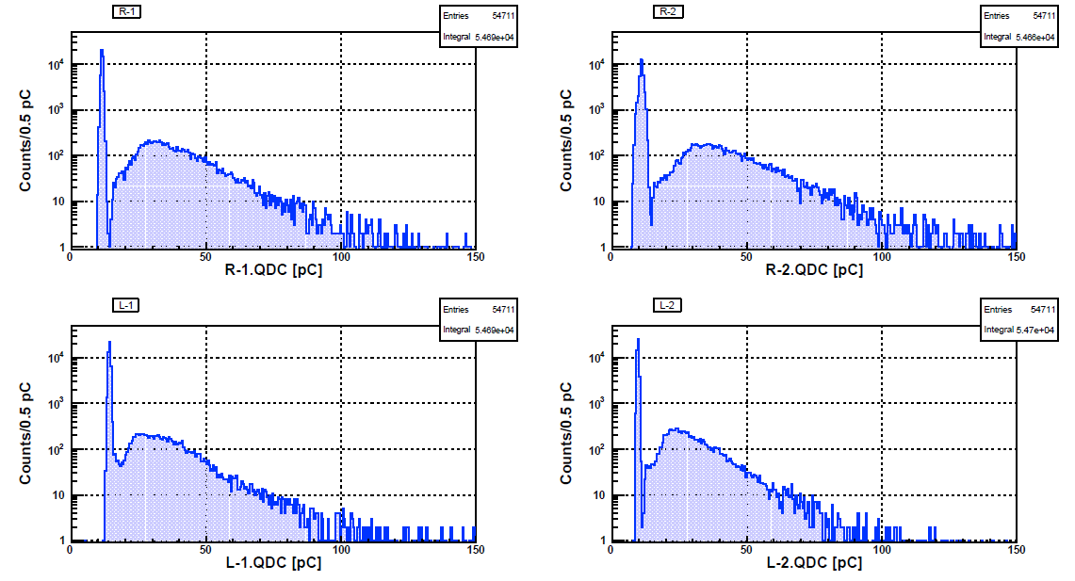
Cosmic-ray
下側(MPPC*4): 178.8V

Slide 4
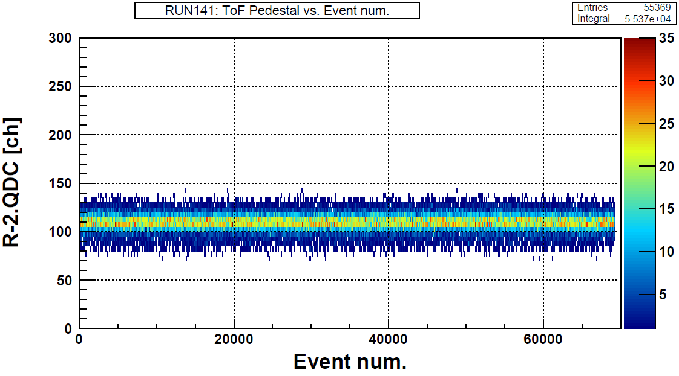

Slide 5
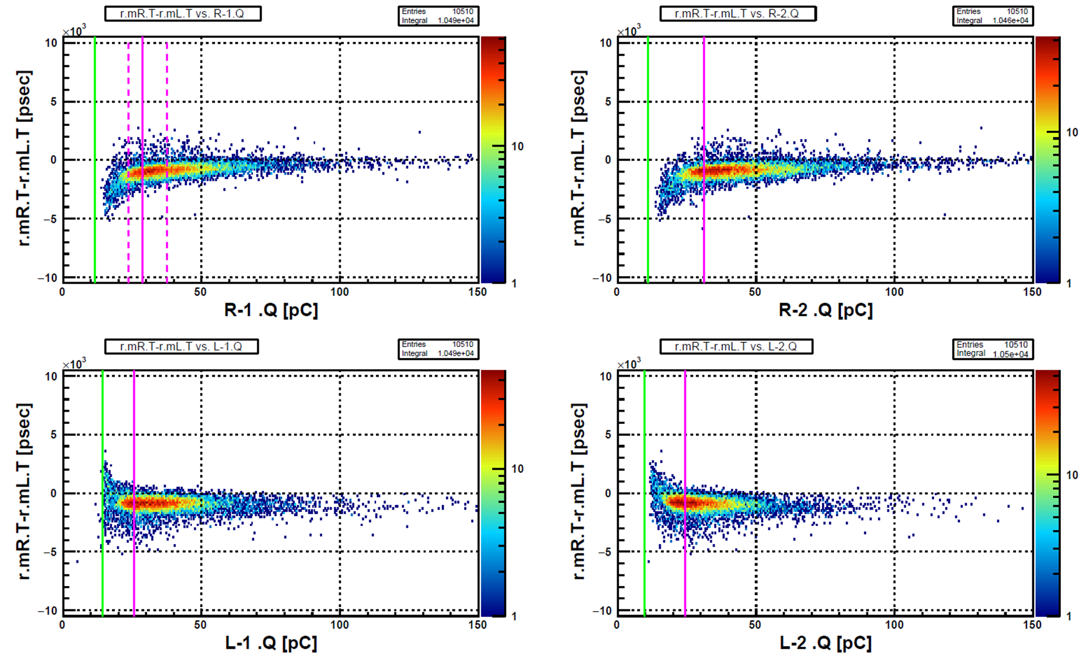
Cosmic-ray
下側(MPPC*4): 178.8V

Slide 6
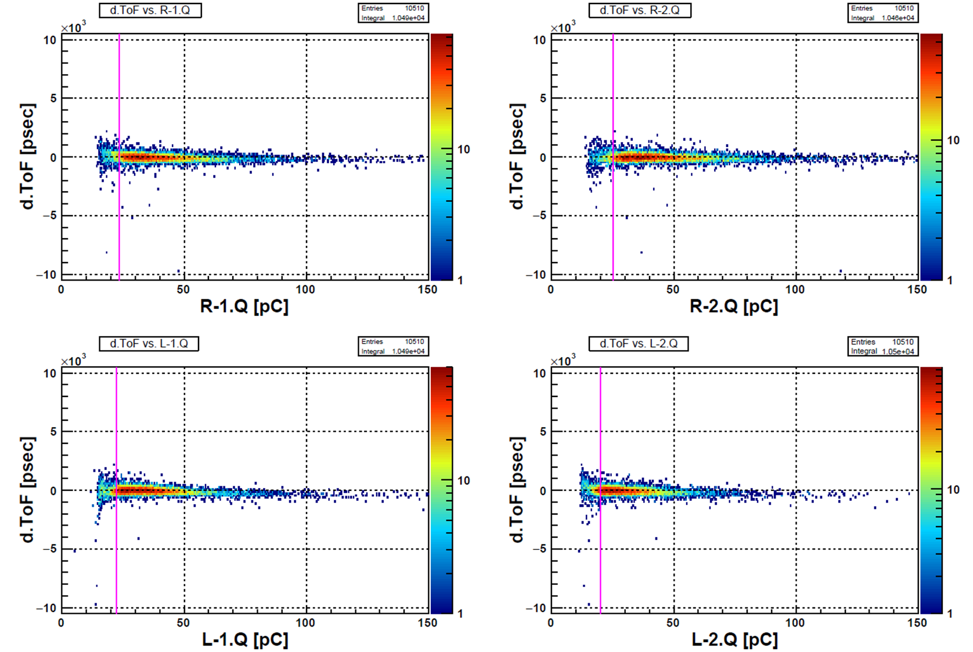
Cosmic-ray
下側(MPPC*4): 178.8V

Slide 7
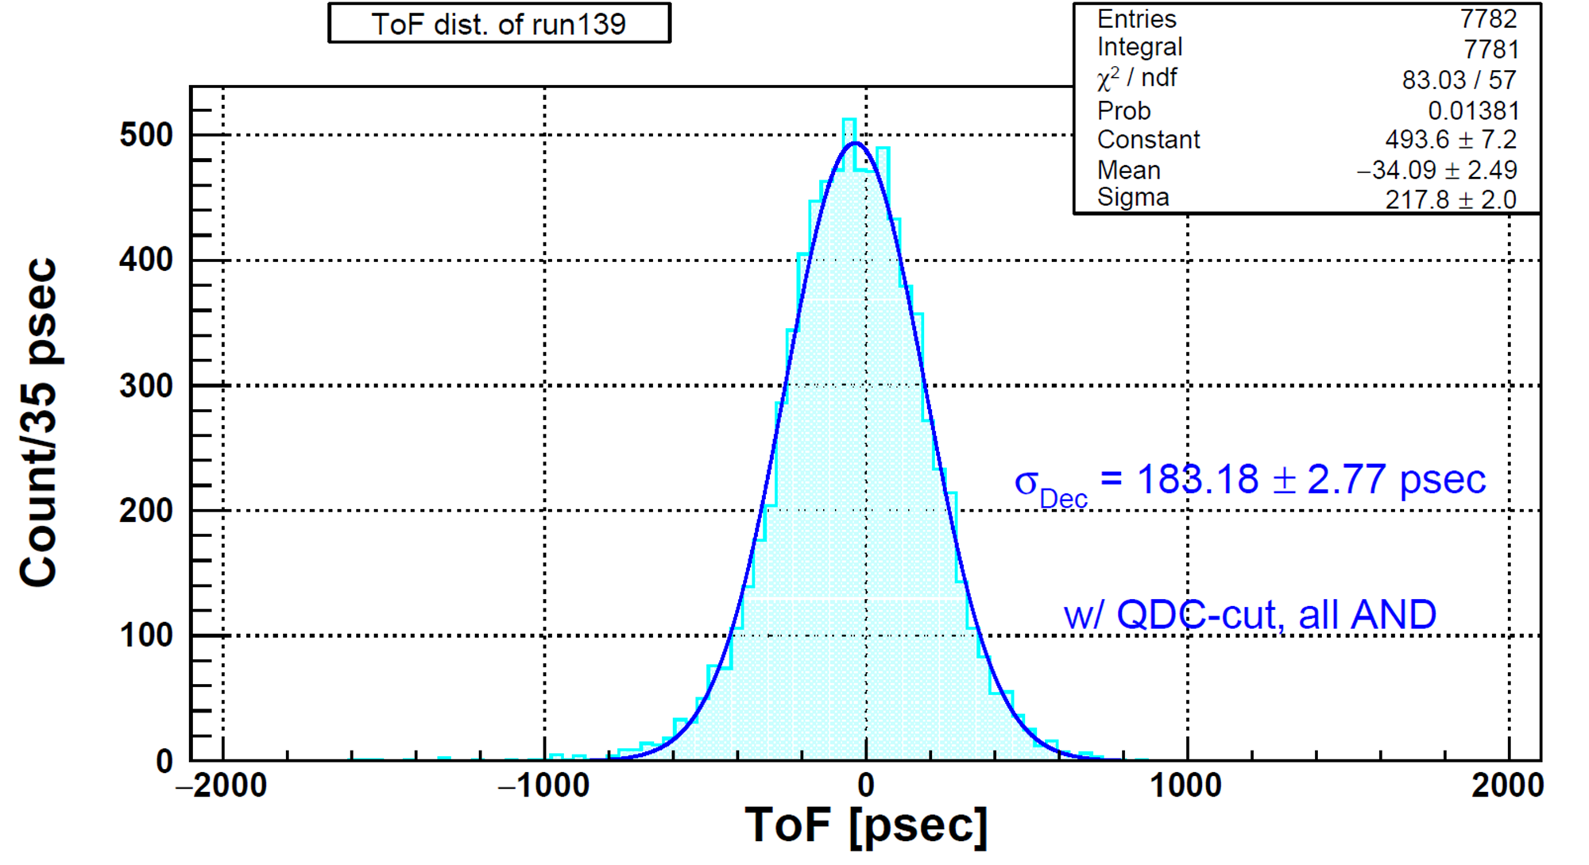
Cosmic-ray
下側(MPPC*4): 178.8V

Slide 8
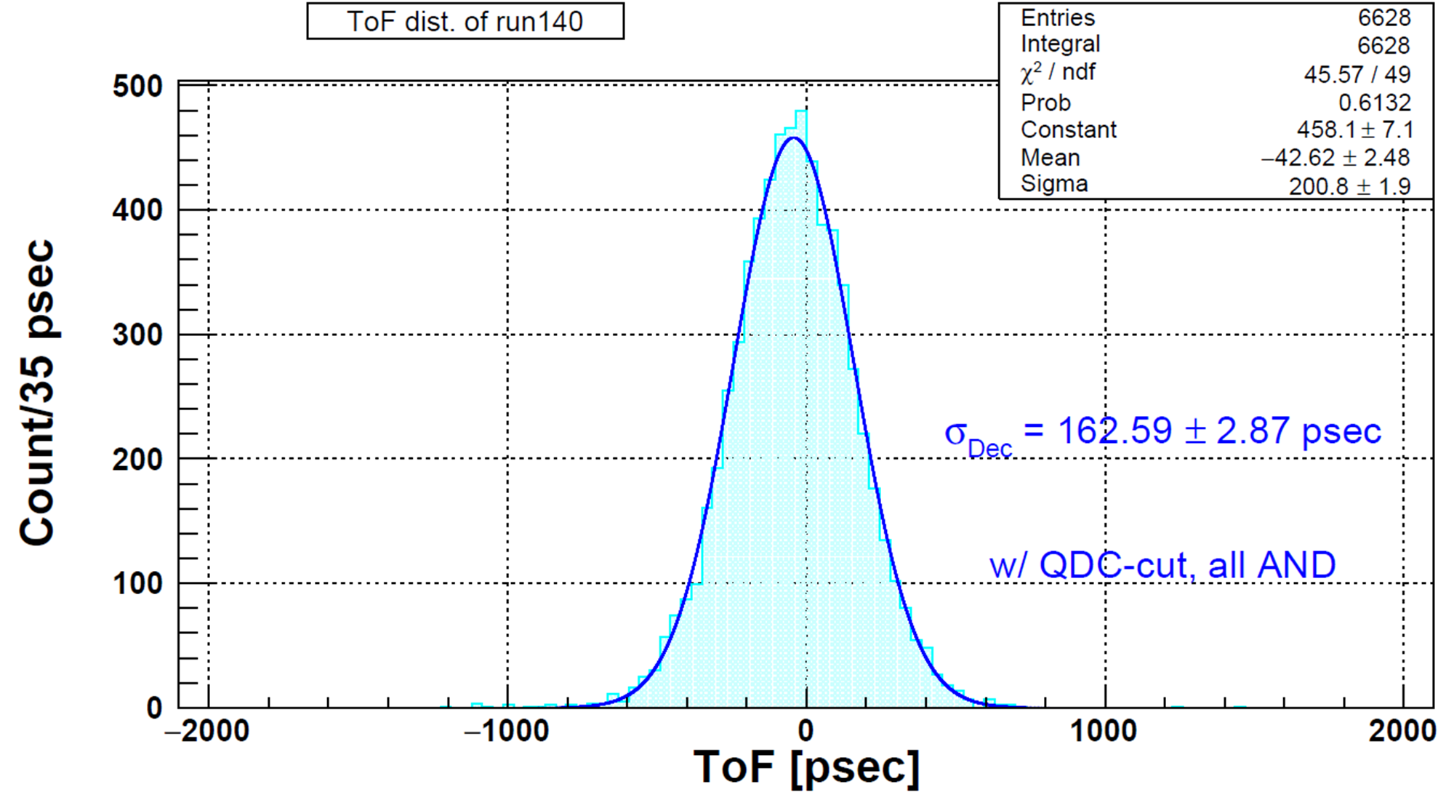
Cosmic-ray
下側(MPPC*4): 190.8V

Slide 9
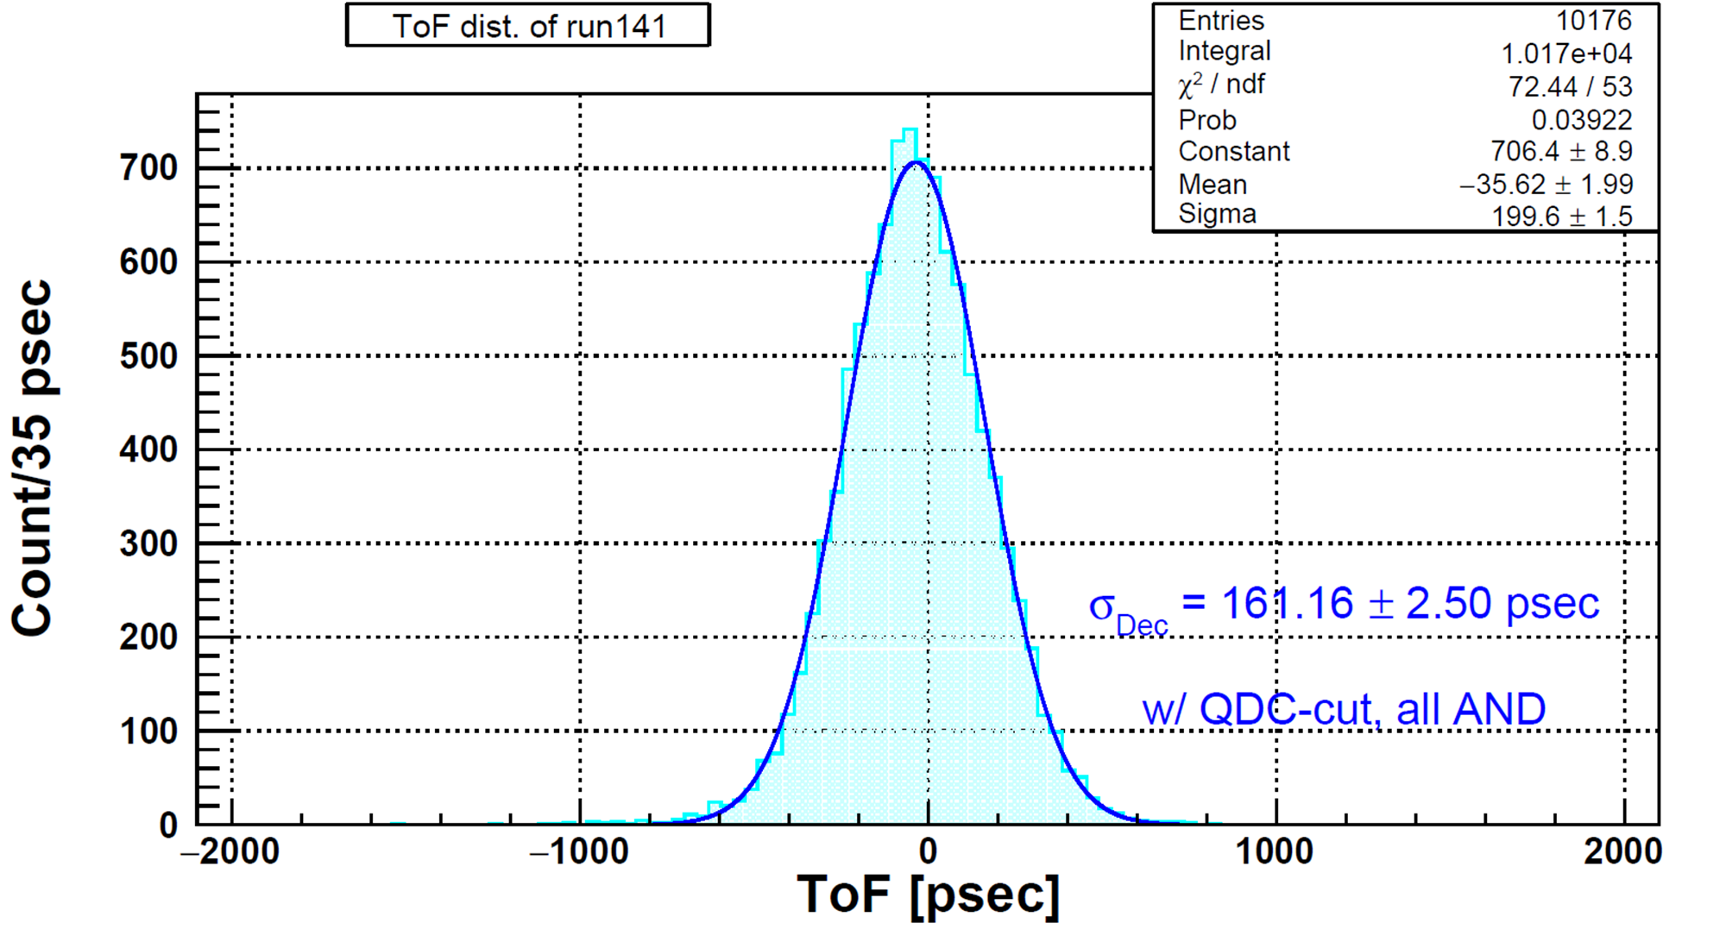
Cosmic-ray
下側(MPPC*4): 202.8V

Slide 10
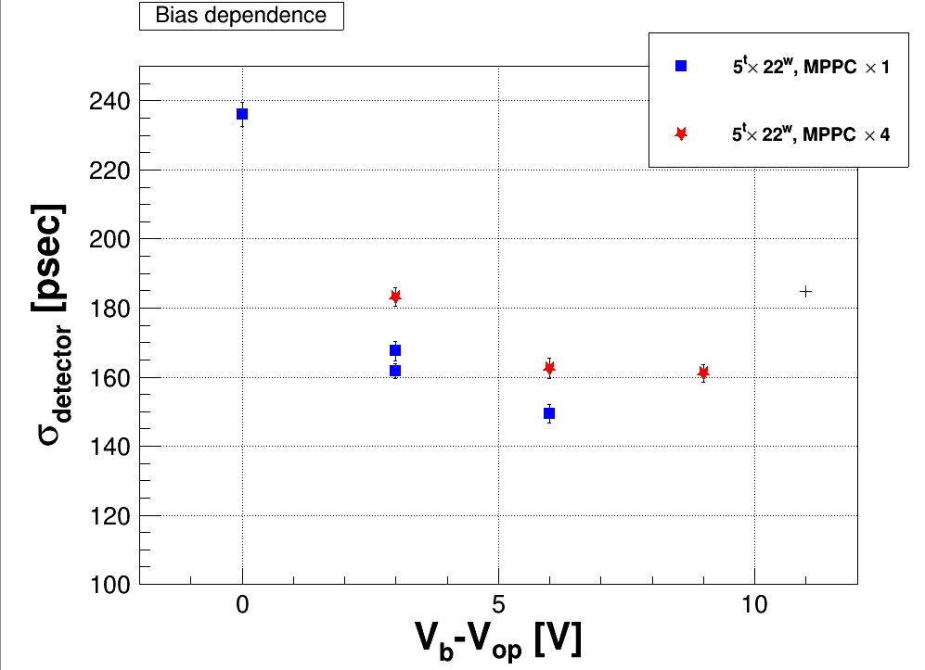
Cosmic-ray
Result
確かにバイアスを上げると良くはなる...
が, 1個読みの時よりも悪い...

Slide 11
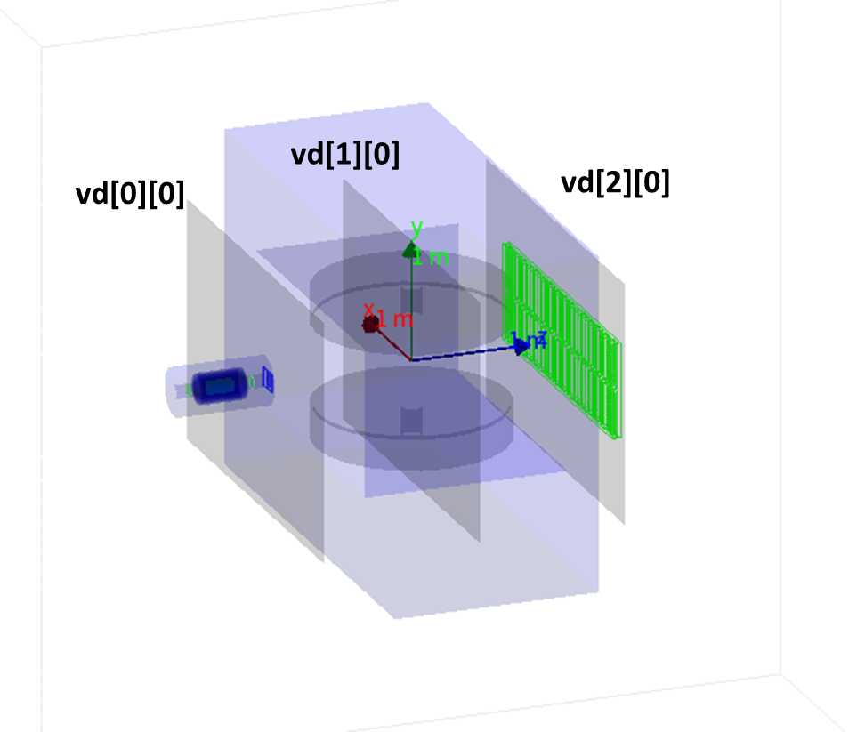
Hypernks (G4 simulation)
Kinematics: KMaid at Target
Particle: K⁺ × 100,000
Magnet field: 680 map
Material: Air
w/o decay

Slide 12
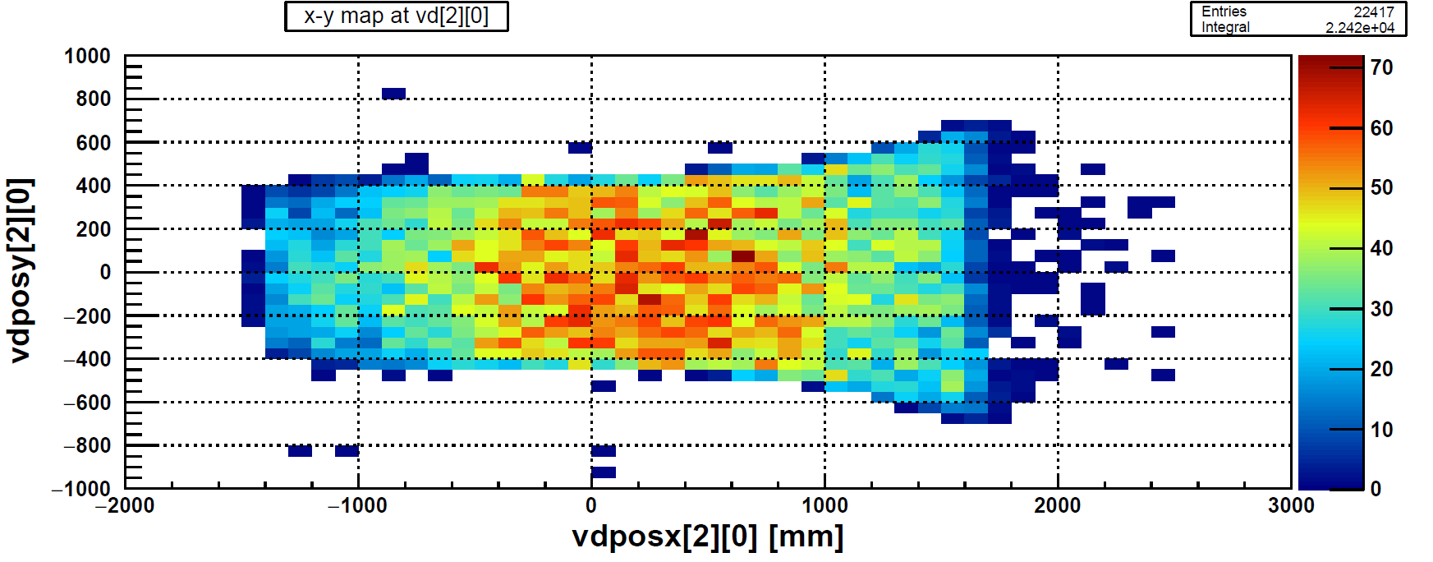
Hypernks (G4 simulation)
Check x-y correlation at virtual detectors

Slide 13
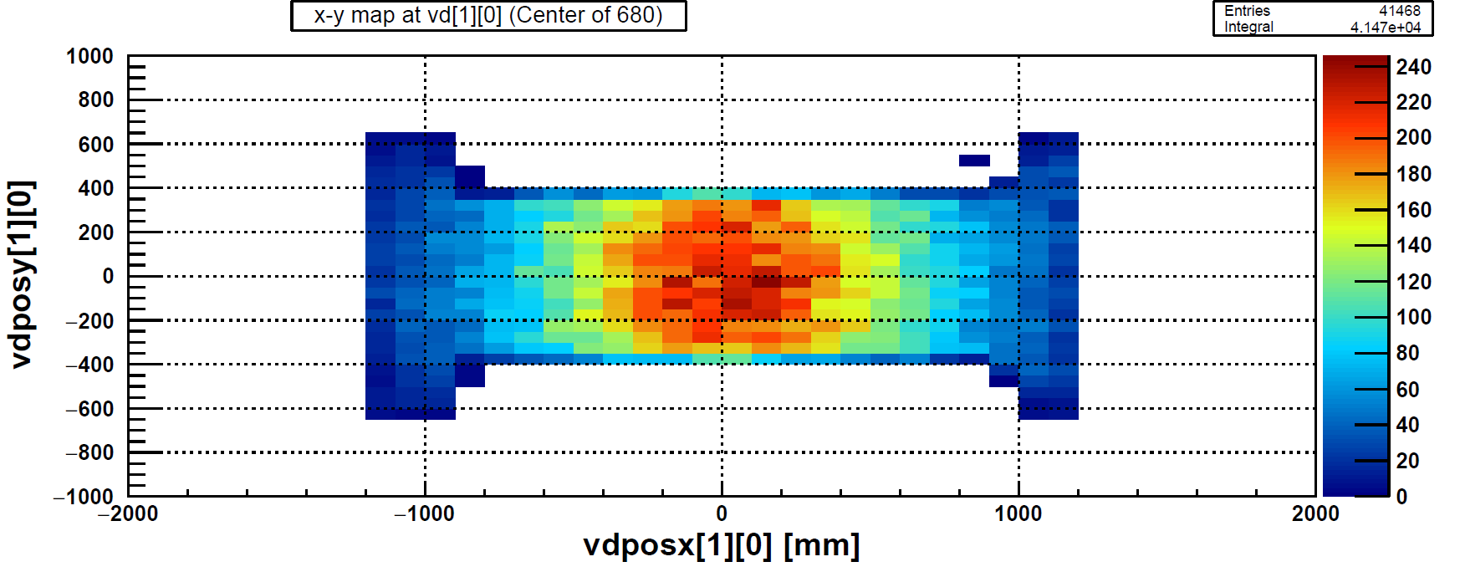
Hypernks (G4 simulation)
Check x-y correlation at virtual detectors

Slide 14
Hypernks (G4 simulation)
Check x-y correlation at virtual detectors
Position | Entries | Ratio (/initial)
Initial | 100000 | 1
vd[1][0] (center of 680 x=y=z=0 [mm]) | 41468 | ~0.41
vd[2][0] (Backyard of NKS2) z=1500 [mm] | 22417 | ~0.22

Slide 15
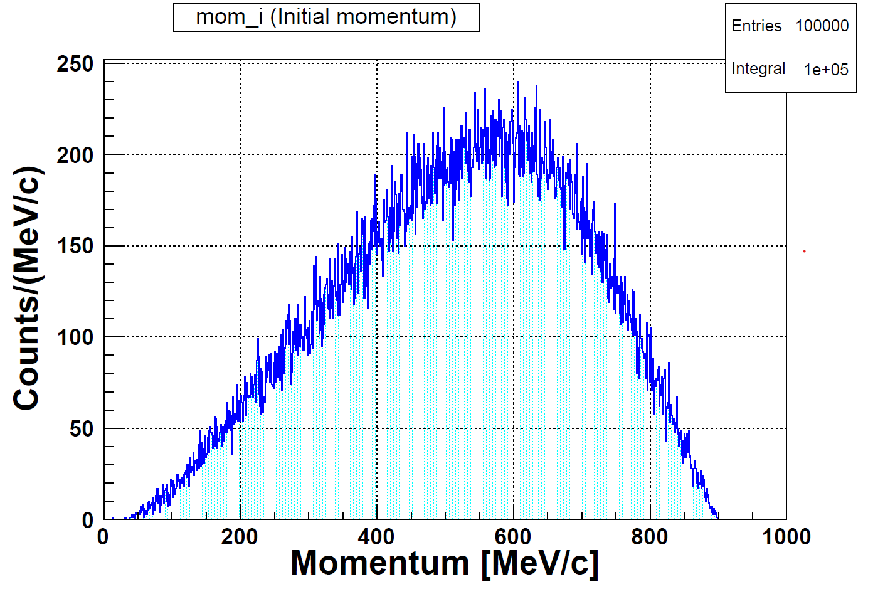
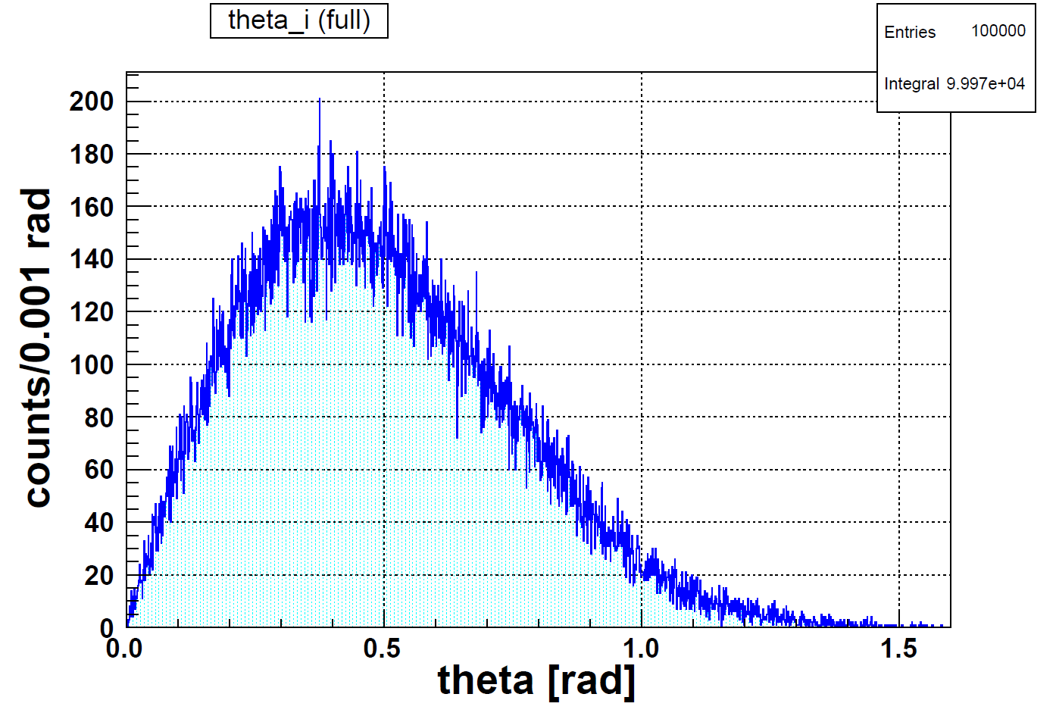
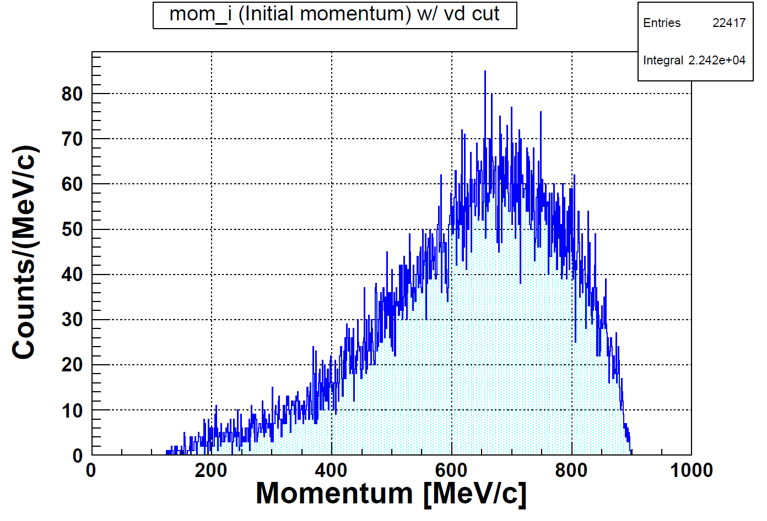
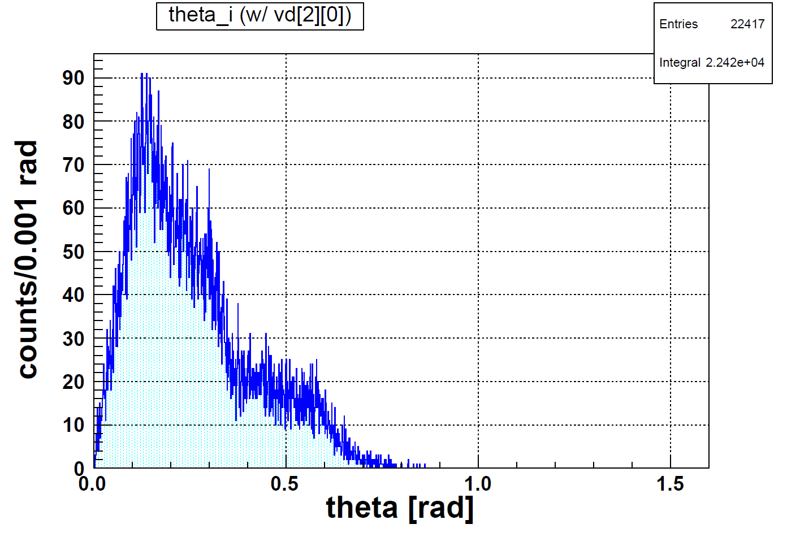
Hypernks (G4 simulation)
w/o cut of
Virtual detector
w/ cut of
Virtual detector

Slide 16
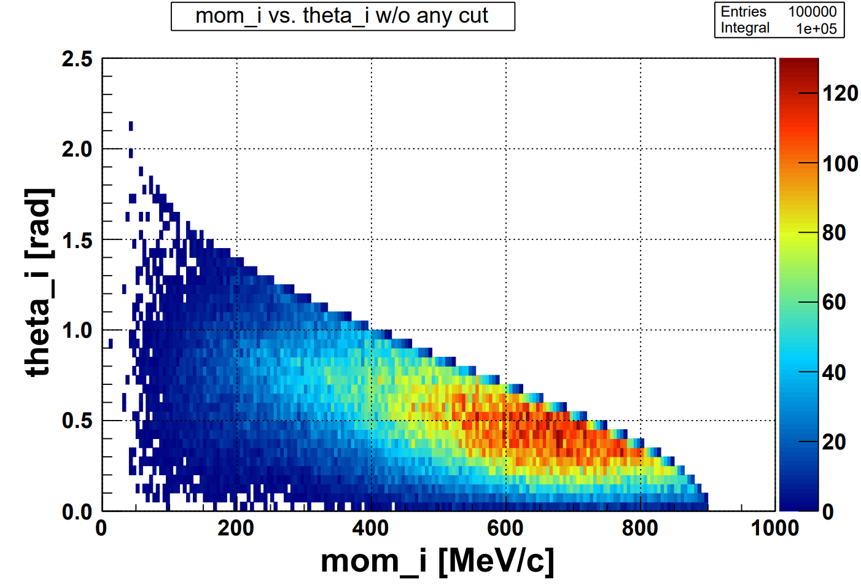
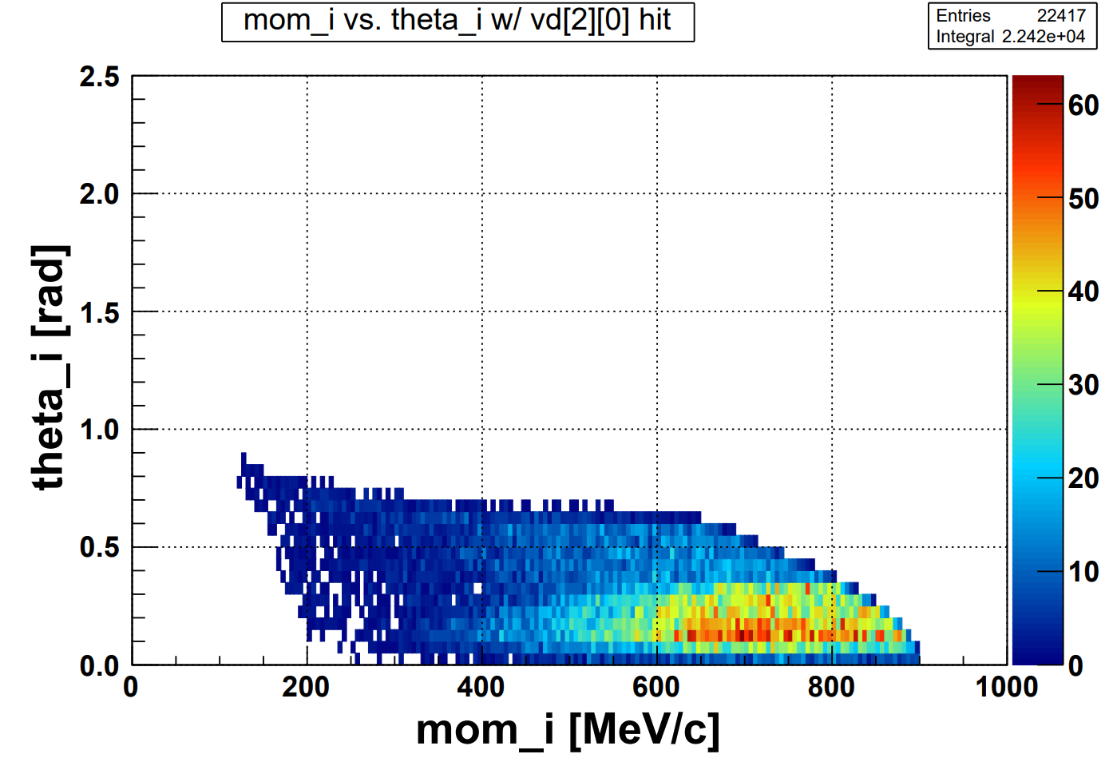
Hypernks (G4 simulation)
aaa

Slide 17
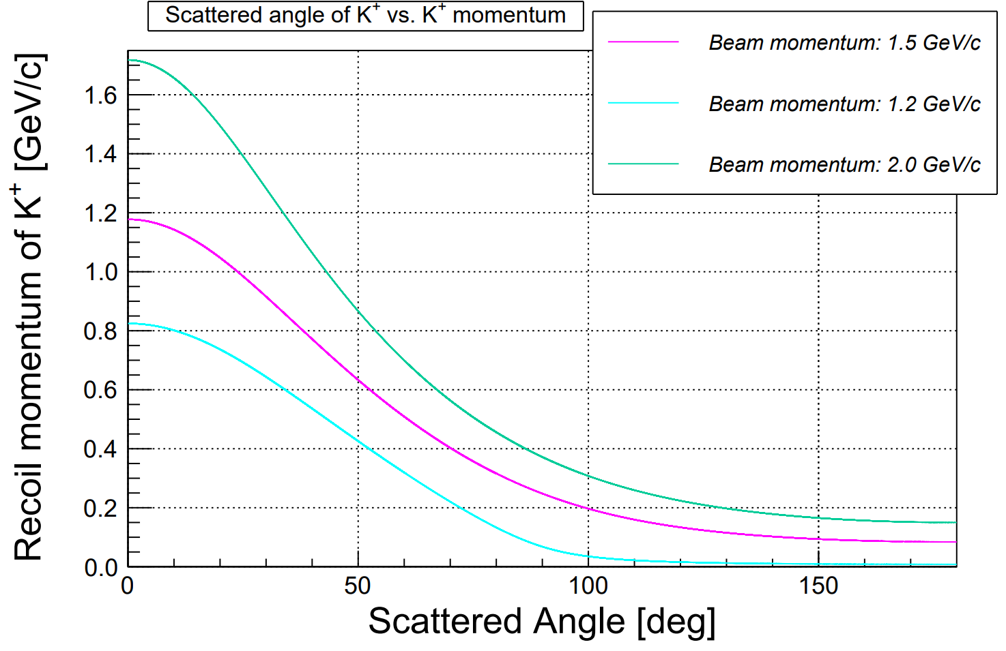
Hypernks (G4 simulation)
p(γ, K⁺)Λ reaction の運動学を反映していると思われる (?)

Slide 18
To do next
G4 simulation
Modify the position of Virtual detectors (ToF wall),
Study timing resolution and detector size
⇒ e⁺, π⁺などを含めるには? (KMaid, Material on では p, π⁺が~10 イベントだった. decay もON?)
(⇒ 分解能を与える方法)
宇宙線測定
引き続き続行 (再現性確認)
他のMPPCのセッティングも試す(×2, ×4 w/ 44mm etc)
卒論

Slide 19
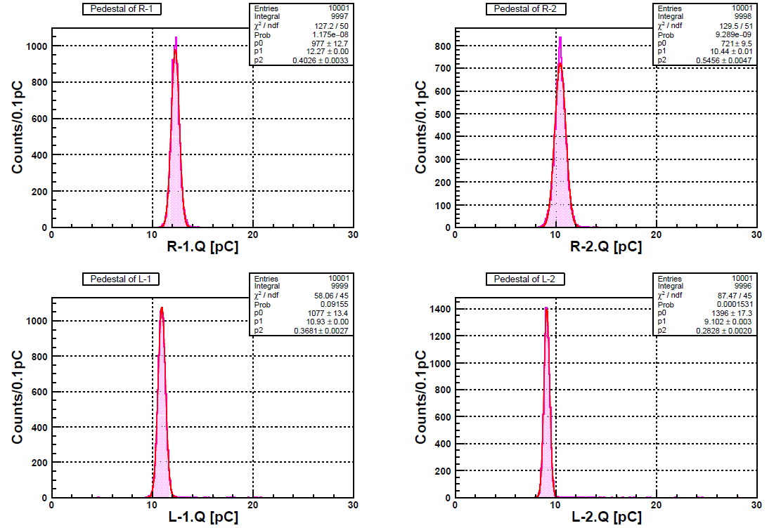

Slide 20
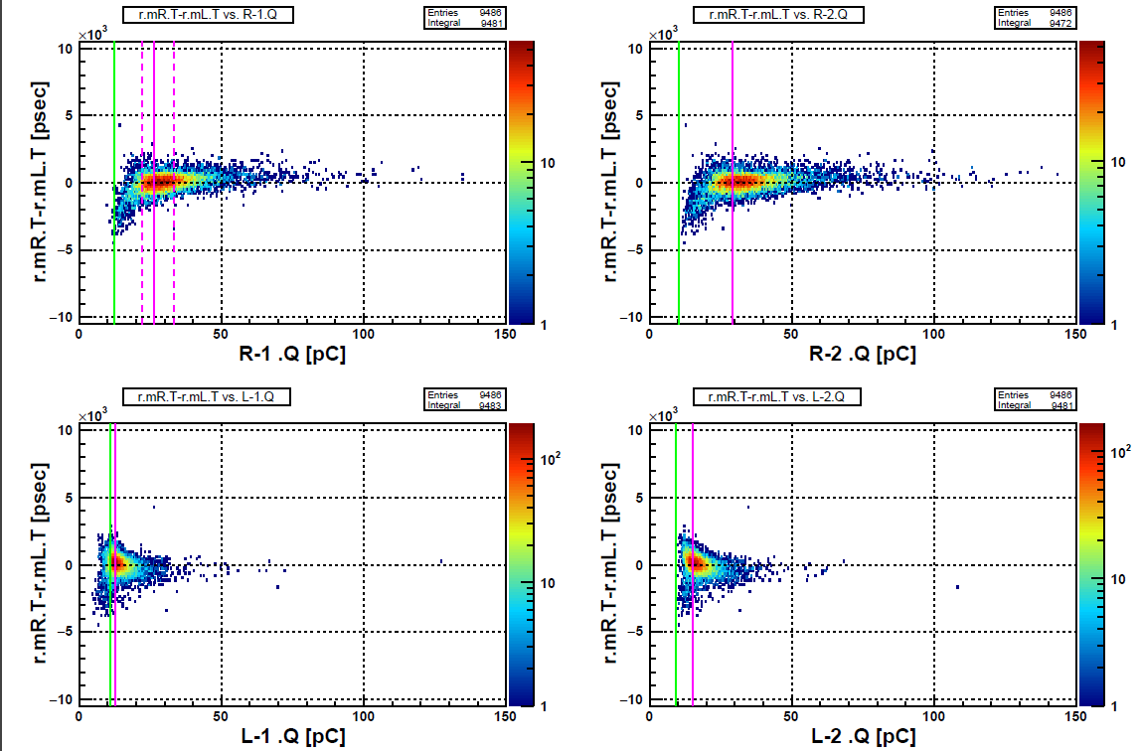

Slide 21
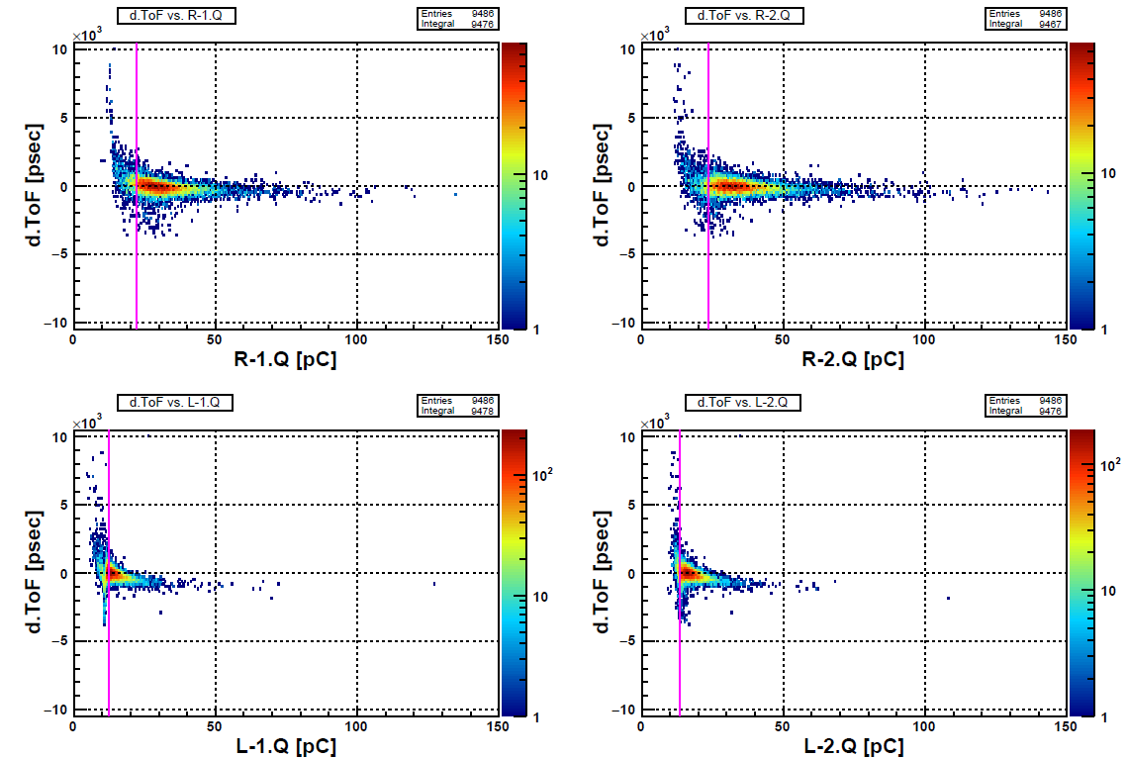

Slide 22
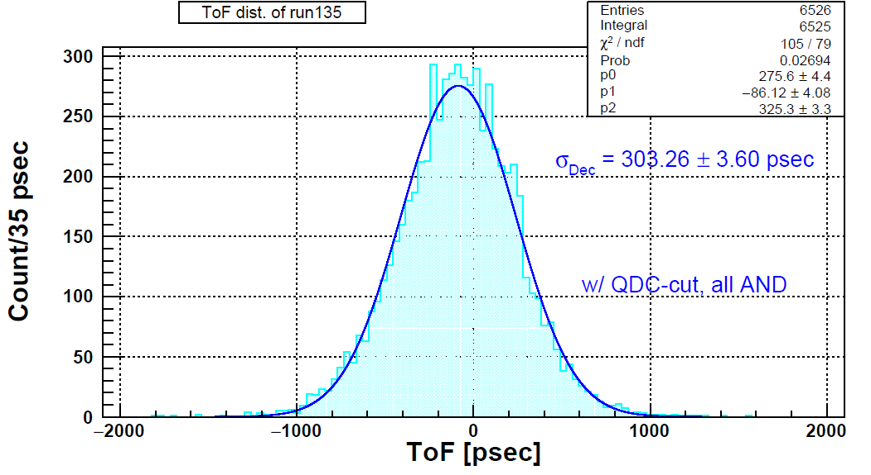

Slide 23
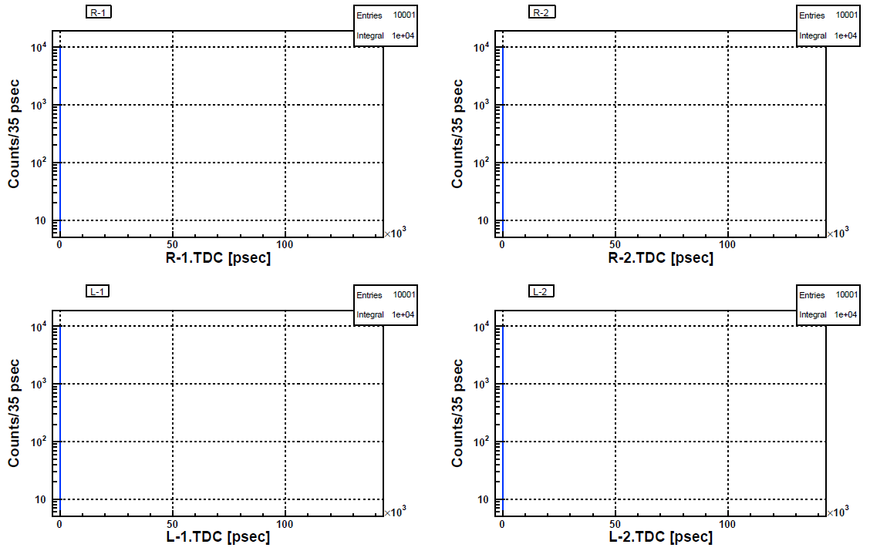

Slide 24
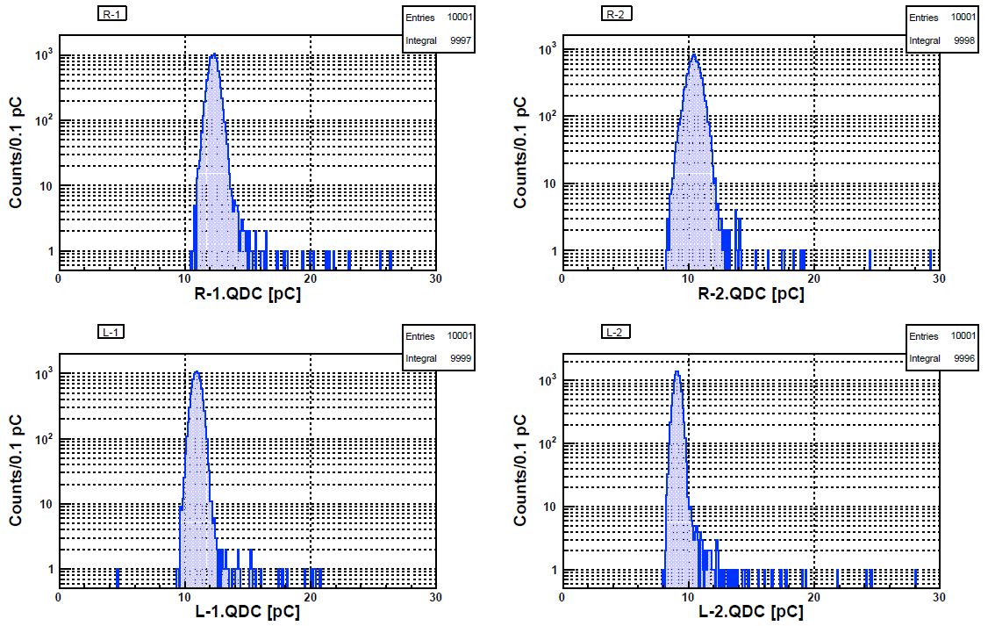

Slide 25
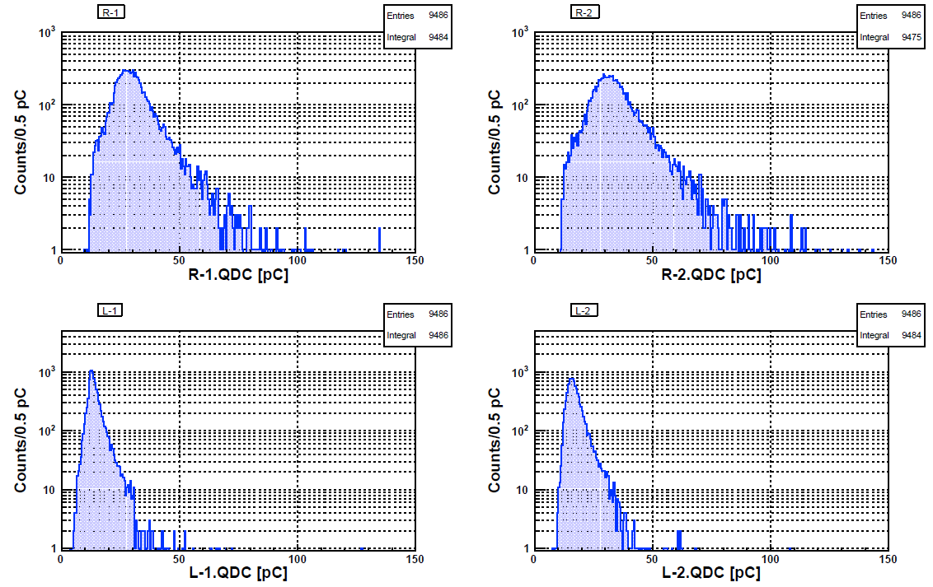

Slide 26
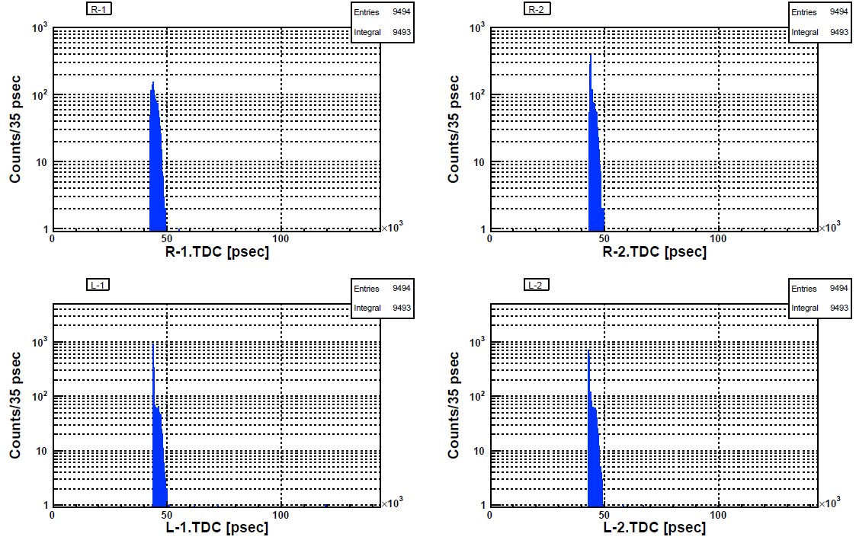

Slide 27
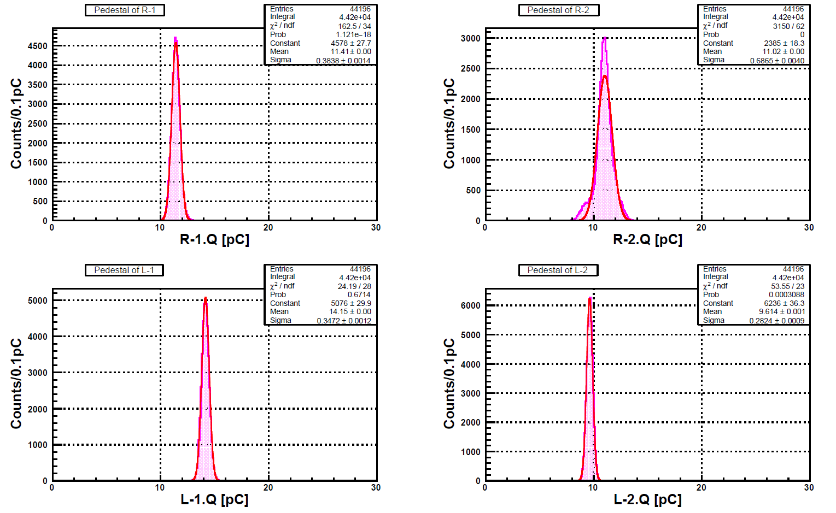

Slide 28


Slide 29
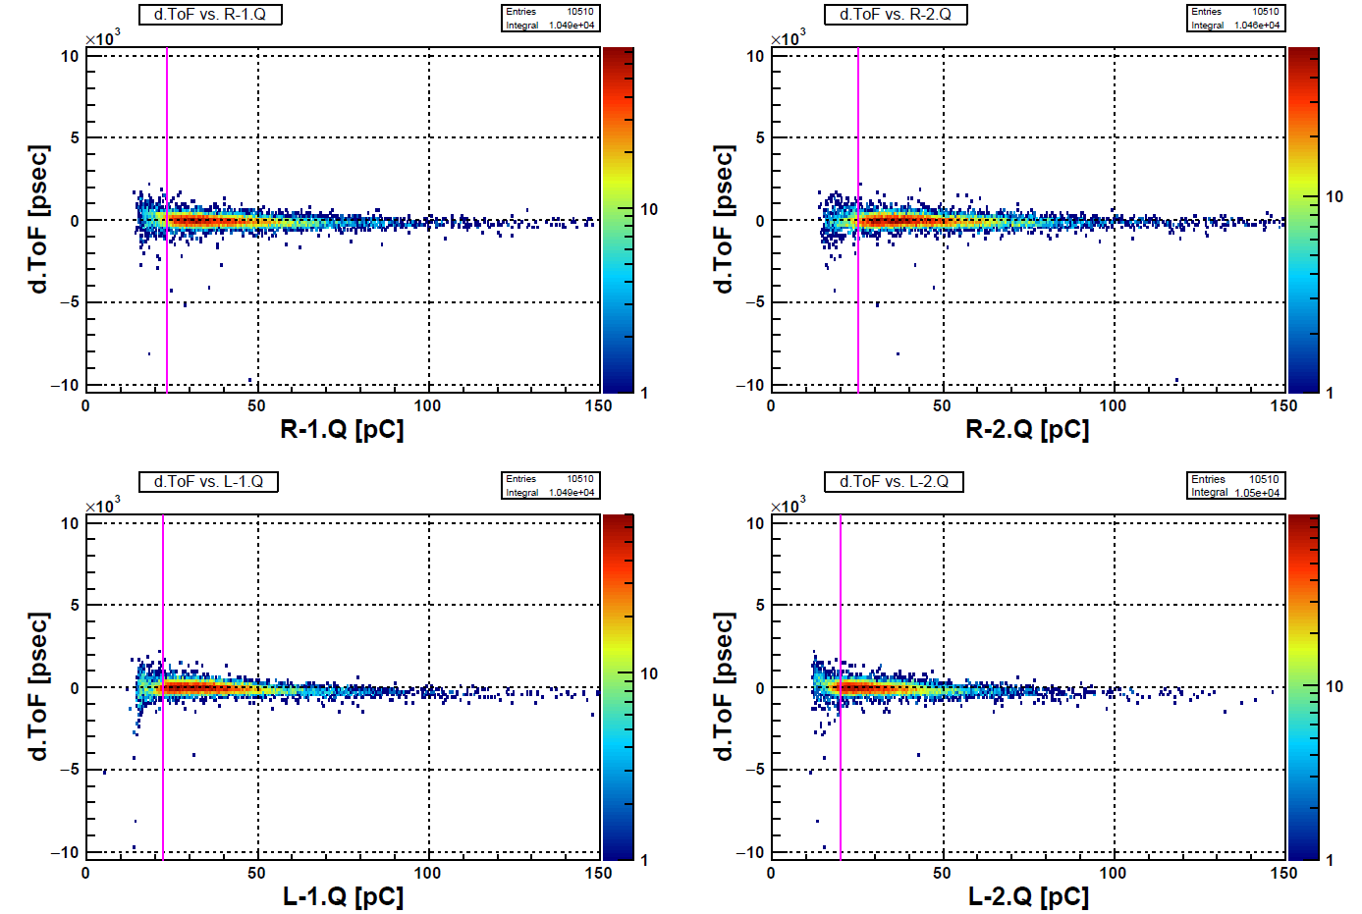

Slide 30


Slide 32
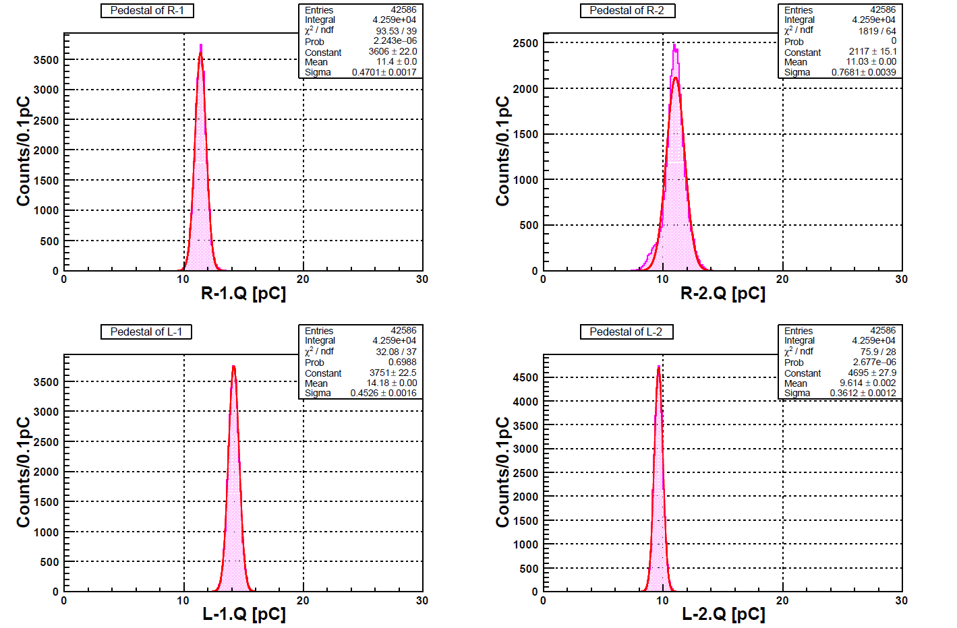

Slide 33
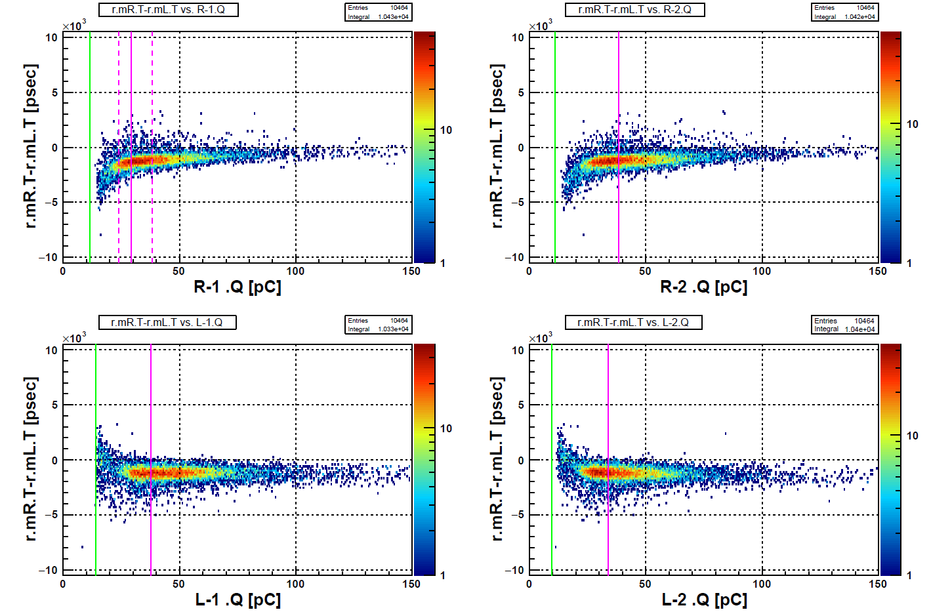

Slide 34
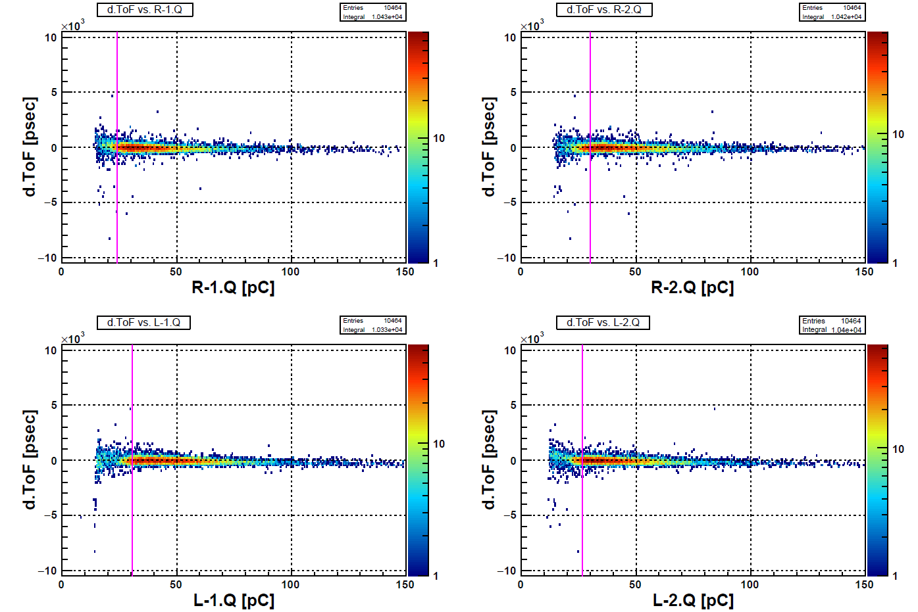

Slide 35


Slide 36
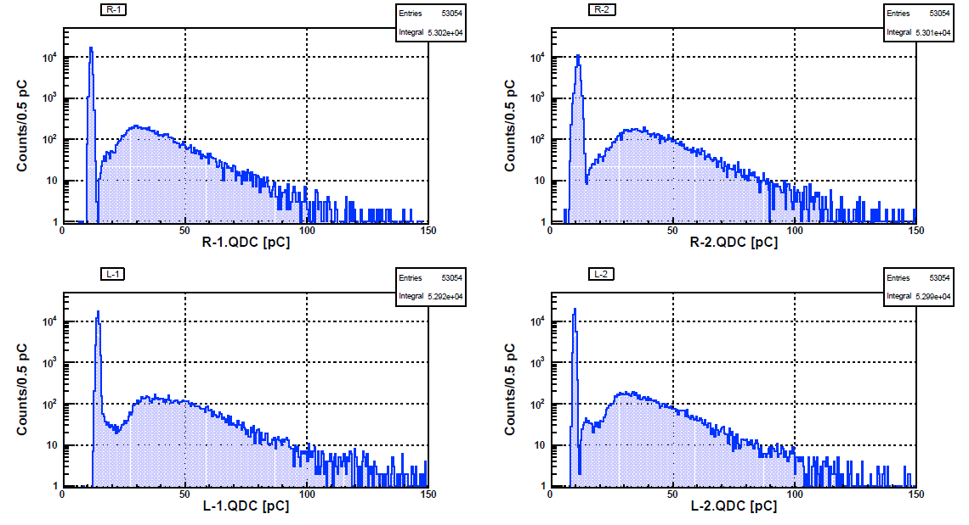

Slide 37
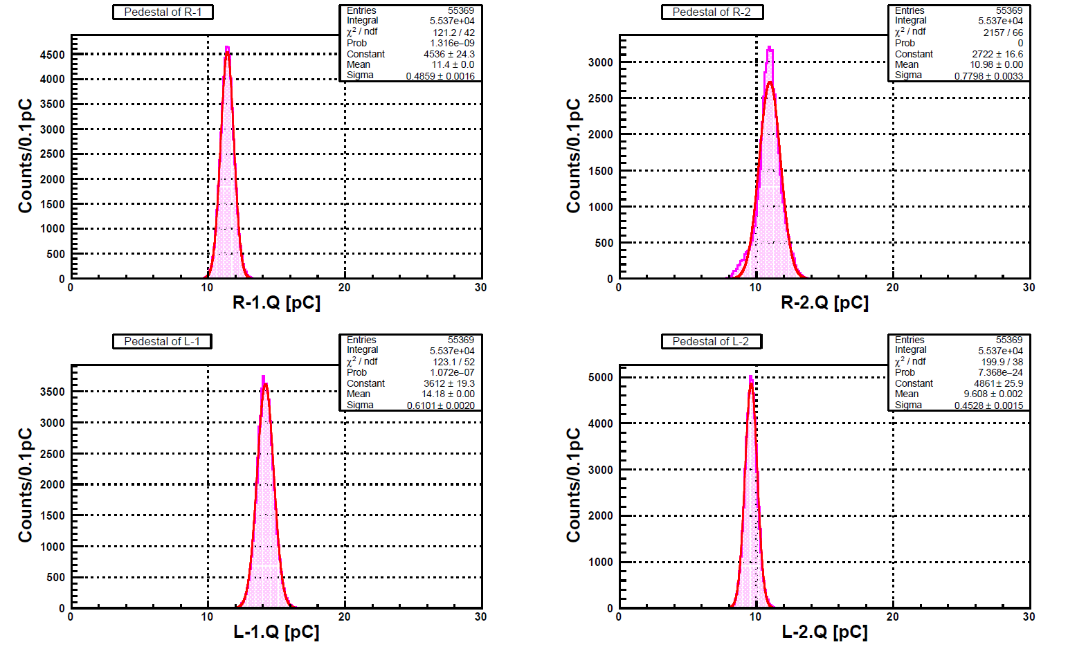

Slide 38
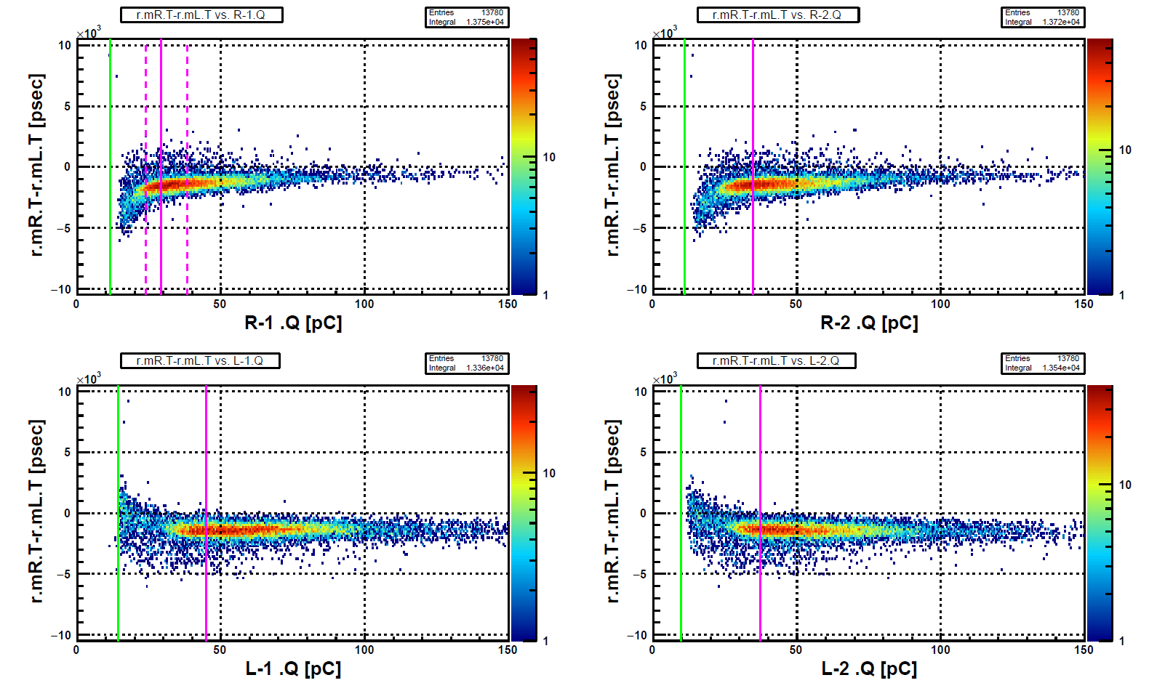

Slide 39
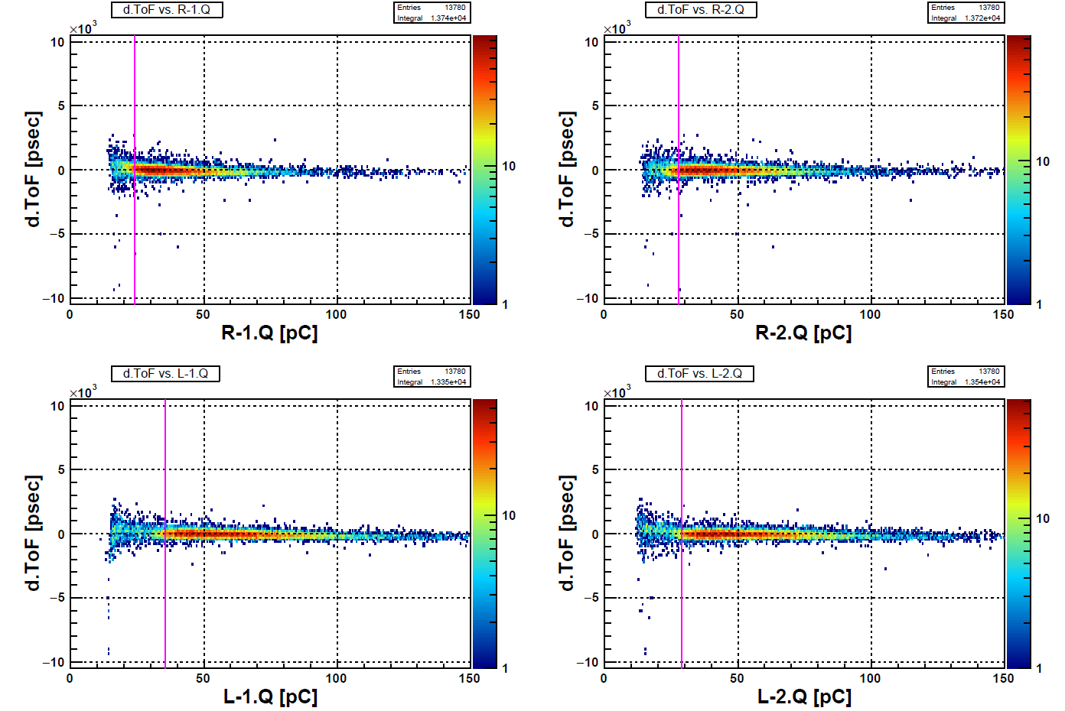

Slide 40


Slide 41
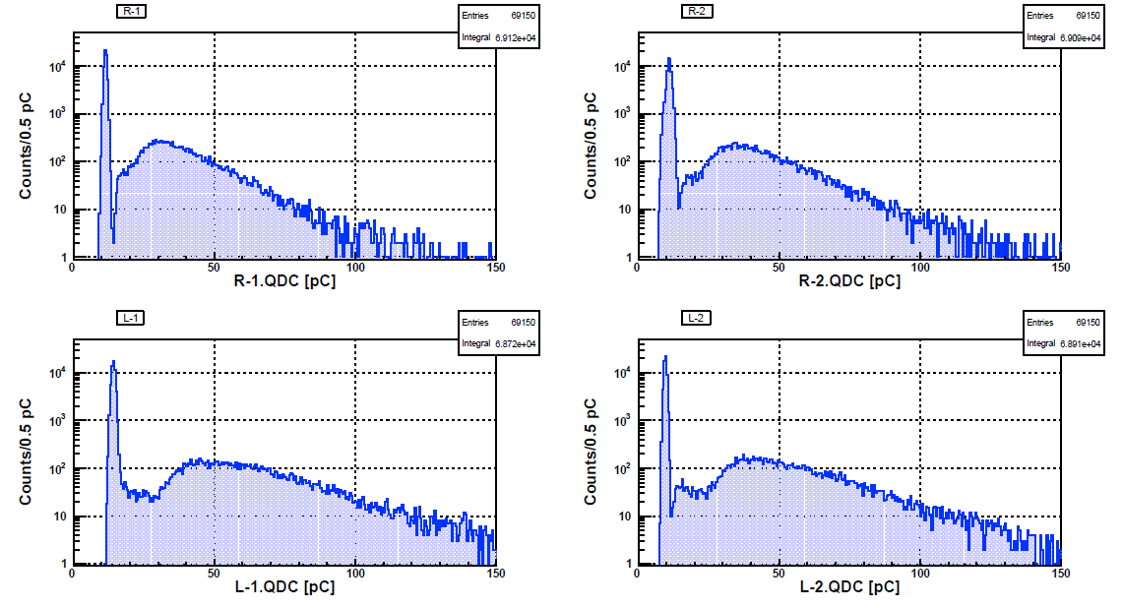

Slide 42
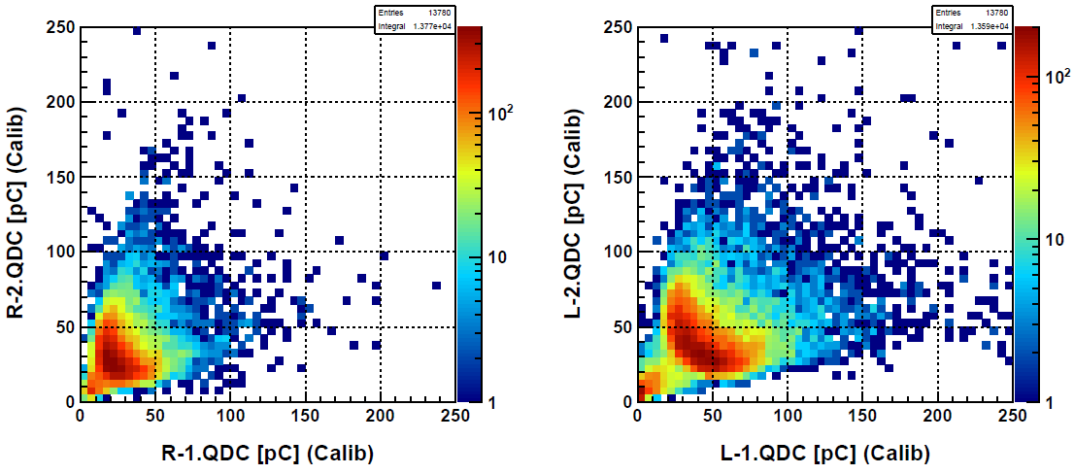

Slide 43
